Slide 1
数据库系统基础
哈尔滨工业大学（深圳）

Slide 2
第2章 关系模型与关系运算

Slide 3
第2章 关系模型与关系运算
2.1 关系模型与关系运算简述
---- 关系模型的提出与作用
---- 关系模型与关系运算概览
---- 本章的目标
2.2 关系与关系模型
2.3 关系代数运算
2.4 关系元组演算
2.5 关系域演算语言及QBE
2.6 小结

Slide 4
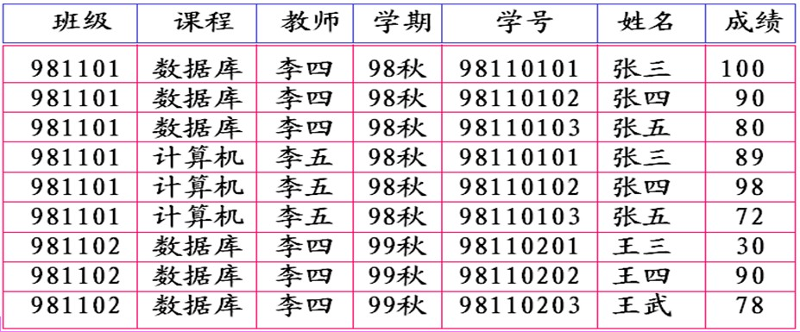
2.1 关系模型简述
---- 关系模型的提出与作用
➢ 关系模型最早由E.F.Codd在1970年提出
➢ 是从表(Table)及表的处理方式抽象出来的, 是在对传统表及其操作严格 定义基础上，引入集合理论与逻辑学理论提出的
➢ 是数据库的三大经典数据模型之一, 也是现在大多数商品化数据库系统 所仍然使用的数据模型
➢ 标准的数据库语言(SQL语言)是建立在关系模型基础之上的, 数据库领域 的众多理论也都是建立在关系模型基础之上的

Slide 5
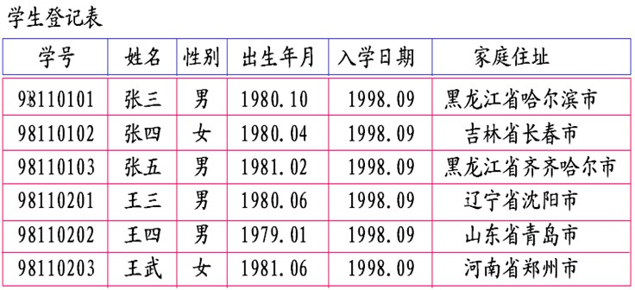
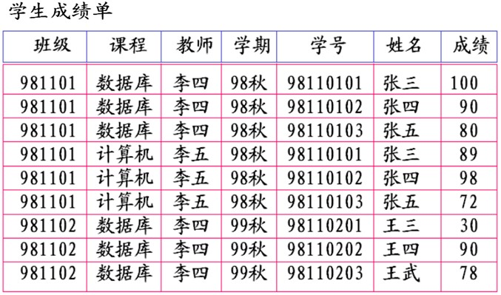
2.1 关系模型简述
---- 关系模型与关系运算概览
➢ 形象地说，一个关系(relation)就是一个Table
➢ 关系模型就是处理Table的，它由三个部分组成：
❑ 描述DB各种数据的基本结构形式(采用Table描述)
❑ 描述Table与Table之间所可能发生的各种操作(关系运算)
❑ 描述这些操作所应遵循的约束条件(被称为完整性条件)
➢学习: Table如何描述，有哪些操作、 结果是什么、 有哪些约束等?
操作
结果
有哪些?
是什么?

Slide 6
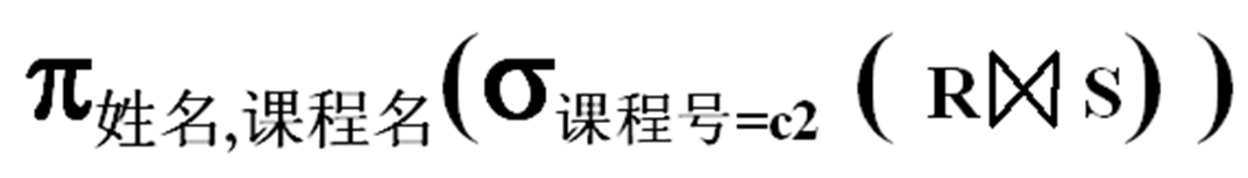
2.1 关系模型简述
---- 关系模型与关系运算概览(续)
➢ 关系运算：关系代数和关系演算；关系演算：元组演算和域演算
➢ 关系代数示例：基于集合的运算
➢ 基于关系代数设计的数据库语言(ISBL): 用计算机可识别的符号表征关 系代数的运算符号
((R*S):课程号=c2)%姓名,课程名
R:F表示选择运算， R%表示投影运算

Slide 7
2.1 关系模型简述
---- 关系模型与关系运算概览(续)
➢ 元组演算示例：基于逻辑的运算
➢ 基于元组演算设计的数据库语言(Ingres系统的QUEL):用计算机可识别的 符号表征元组演算的运算符号
range of t is R range of u is W retrieve t
where t.sage < u.sage

Slide 8
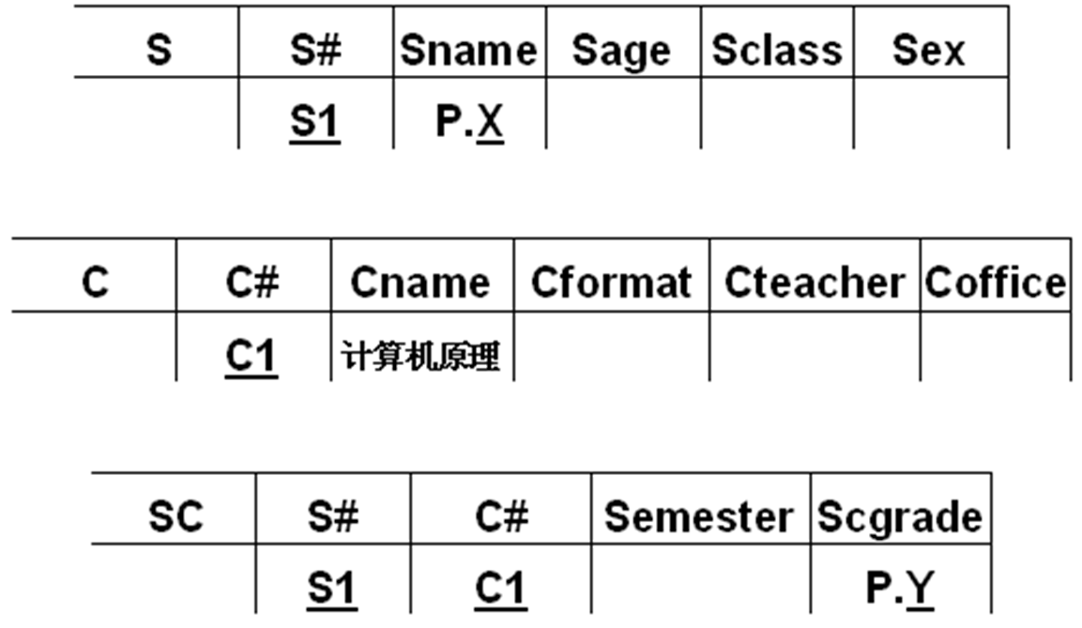
2.1 关系模型简述
---- 关系模型与关系运算概览(续)
➢ 域演算示例：基于示例的运算
➢ 基于域演算设计的数据库语言示例：(QBE: Query By Example)

Slide 9
2.1 关系模型简述
---- 关系模型与关系运算概览(续)
➢ 关系代数与元组演算是标准数据库语言SQL语言的基础
➢ QBE语言由于其可视化效果较好，也很受使用者的欢迎
➢ SQL语言将在下一章学习
➢ 本章将要学习：关系代数和元组演算
➢ 本章还将学习QBE语言

Slide 10
2.1 关系模型简述
---- 本章目标
➢ 理解关系(relation)，理解如何用Relation对Table进行抽象或说严格定义
➢ 理解关系/表(relation/table)所具有的各种特性，理解关系模型
➢ 熟练掌握关系代数、元组演算和域演算(域演算以QBE为例来学习)，用这 些关系运算来表达各种复杂的检索需求，以便于后续SQL语言的学习

Slide 11
第2章 关系模型与关系运算
2.1 关系模型与关系运算简述
2.2 关系与关系模型
---- 关系
---- 关系模型
2.3 关系代数运算
2.4 关系元组演算
2.5 关系域演算语言及QBE
2.6 小结

Slide 12
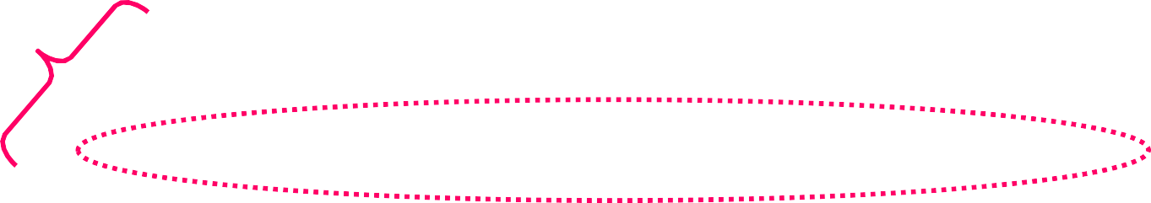
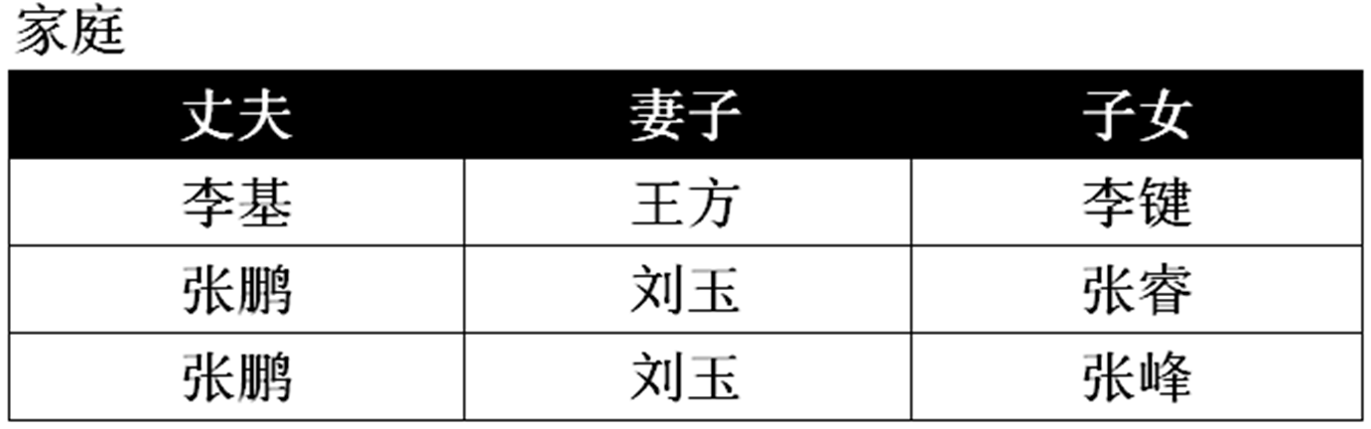
2.2 关系与关系模型
---- 关系: Table的严格定义
➢如何严格地定义Table呢？
列/字段/属性
/数据项
列名
表/关系
标题/模式
行/元组/记录
列值

Slide 13

2.2 关系与关系模型
---- 关系: Table的严格定义(续)
➢首先定义“列”的取值范围“域(Domain)”
➢域(Domain)
一组值的集合，这组值具有相同的数据类型
如整数的集合、字符串的集合、全体学生的集合
再如, 由8位数字组成的数字串的集合，由0到100组成的整数集合
集合中元素的个数称为域的基数(Cardinality)
D₃＝儿童集合(CHILD)＝{李健，张睿，张峰} D₂＝女人集合(WOMAN)＝{王芳，刘玉}
D₁＝男人集合(MAN)＝{李基，张鹏}

Slide 14
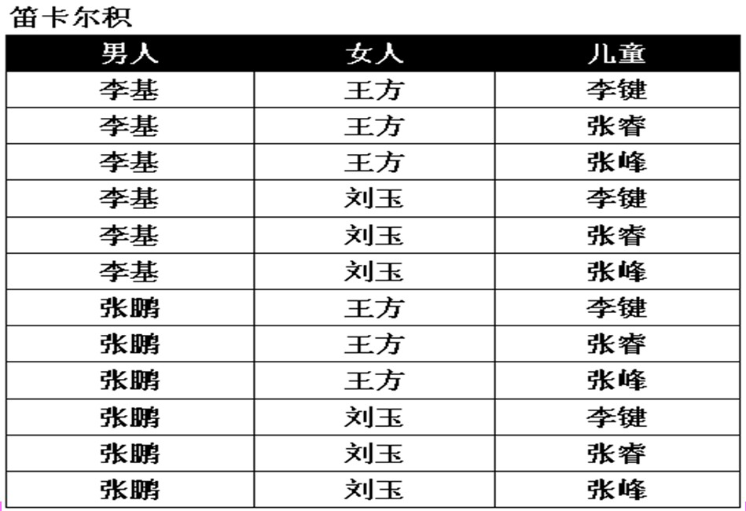
2.2 关系与关系模型
---- 关系: Table的严格定义(续)
➢再定义“元组”及所有可能组合成的元组：笛卡尔积
➢笛卡尔积(Cartesian Product)
一组域D₁ , D₂ ,…, D_{n}的笛卡尔积为:
D₁×D₂×…×D_{n} = { (d₁ , d₂ , … , d_{n}) | d_{i}∈D_{i} , i=1,…,n }
笛卡尔积的每个元素(d₁ , d₂ , … , d_{n})称作一个n-元组（n-tuple）
{ 李基， 张鹏 }
{ 王芳， 刘玉 }
D₁＝男人
{ 李健， 张睿， 张峰 }
D₂＝女人
D₃＝儿童

Slide 15
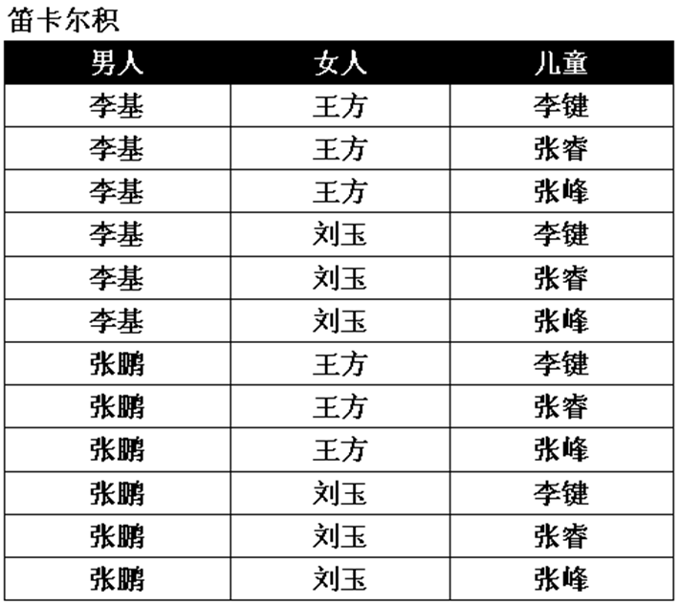
2.2 关系与关系模型
---- 关系: Table的严格定义(续)
❑ 元组(d₁ , d₂ , … , d_{n})的每一个值d_{i}叫做一个分量(component)
❑ 元组(d₁ , d₂ , … , d_{n})是从每一个域任取一个值所形成的一种组合，笛 卡尔积是所有这种可能组合的集合， 即：笛卡尔积是由n个域形成的所 有可能的n-元组的集合
❑ 若D_{i}的基数为m_{i}，则笛卡尔积的基数，即元组个数为 m₁×m₂×…×m_{n}
域名
域值

Slide 16


2.2 关系与关系模型
---- 关系: Table的严格定义(续)
➢由于笛卡尔积中的所有元组并不都是有意义的，因此…
➢关系(Relation)
一组域D₁ , D₂ ,…, D_{n}的笛卡尔积的子集:
笛卡尔积中具有某一方面意义的那些元组被称作一个关系(Relation)
由于关系的不同列可能来自同一个域，为区分，需要为每一列起一个
名字，该名字即为属性名。不同列名的列值可以来自相同域。
列名(属性名)
列值：来自域

Slide 17
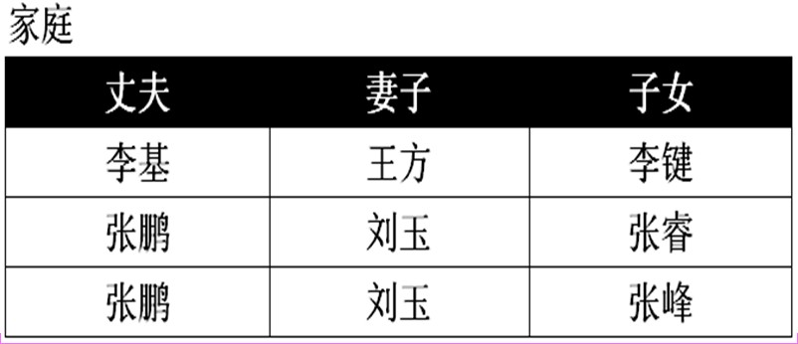
2.2 关系与关系模型
---- 关系: Table的严格定义(续)
关系(Relation)
关系可用R(A₁:D₁ , A₂:D₂ , … , A_{n}:D_{n} )表示，可简记为R(A₁ , A₂ , … , A_{n} )，这种描述又被称为关系模式(Schema)或表标题(head)
❑ R是关系的名字, A_{i} 是属性, D_{i} 是属性所对应的域, n是关系的度或目 (degree), 关系中元组的数目称为关系的基数(Cardinality)
❑ 关系模式中A_{i} (i = 1,…,n)必须是不同的, 而D_{i}(i = 1,…,n)是可以相同的
例如下图的关系为一3目关系，描述为
家庭(丈夫:男人，妻子:女人, 子女:儿童)或家庭(丈夫，妻子, 子女)

Slide 18
2.2 关系与关系模型
---- 关系: Table的严格定义(续)
关系(Relation)
关系模式R(A₁:D₁ , A₂:D₂ , … , A_{n}:D_{n} ) 中属性向域的映象在很多DBMS 中一般直接说明为属性的类型、长度等
❑ 例如：
Student( S# char(8), Sname char(10), Ssex char(2), Sage integer, D# char(2), Sclass char(6) )
再如：
Course ( C# char(3), Cname char(12), Chours integer, Credit float(1), T# char(3) )
SC( S# char(8), C# char(3), Grade float(1) )

Slide 19
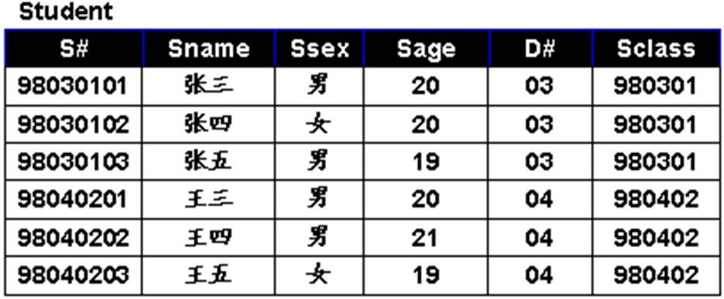
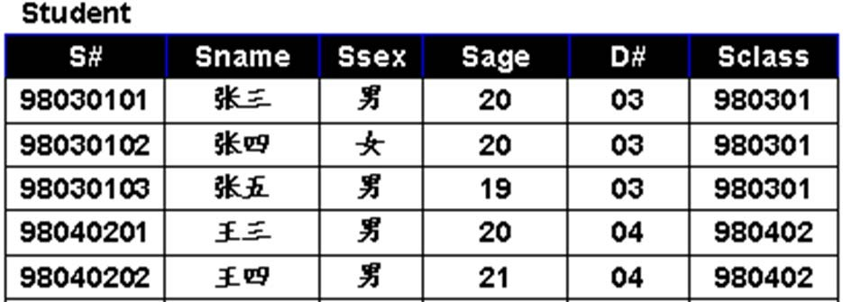
2.2 关系与关系模型
---- 关系: Table的严格定义(续)
➢ 关系模式与关系
❑ 同一关系模式下，可有很多的关系
❑ 关系模式是关系的结构, 关系是关系模式在某一时刻的数据
❑ 关系模式是稳定的；而关系是某一时刻的值，随时间变化
Student(S# char(8), Sname char(10), Ssex char(2), Sage integer, D# char(2), Sclass char(6))

Slide 20
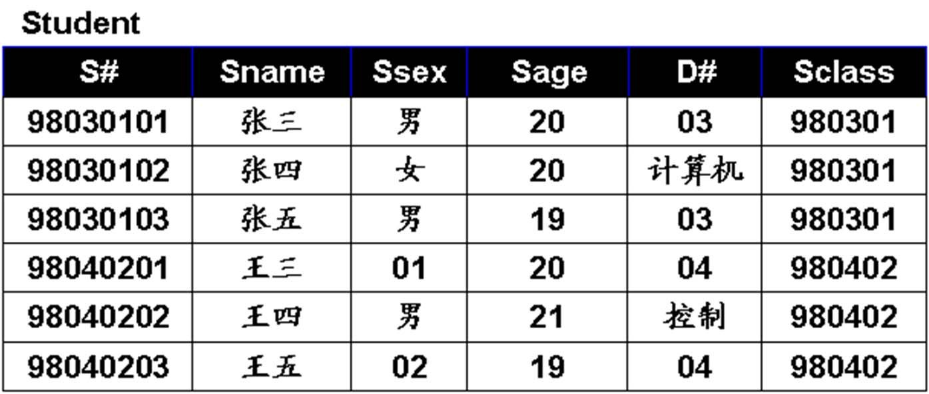
2.2 关系与关系模型
---- 关系(relation/table)的特性
➢列是同质：即每一列中的分量来自同一域，是同一类型的数据
×
×
×
×
出现列不同质的现象

Slide 21
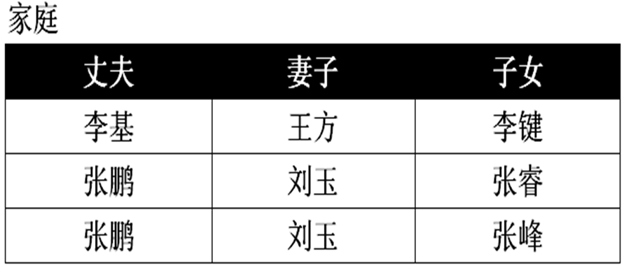
2.2 关系与关系模型
---- 关系(relation/table)的特性
➢不同的列可来自同一个域，称其中的每一列为一个属性，不同的属性要给 予不同的属性名。
➢例，假如：我们定义一个域为Person = 所有男人、女人和儿童的集合 =
{李基，张鹏，王芳，刘玉，李健，张睿，张建}，则下述“家庭”关系的三 个列将来自同一个域Person, 因此需要不同的属性名“丈夫”“妻子”“子 女”以示区分。

Slide 22

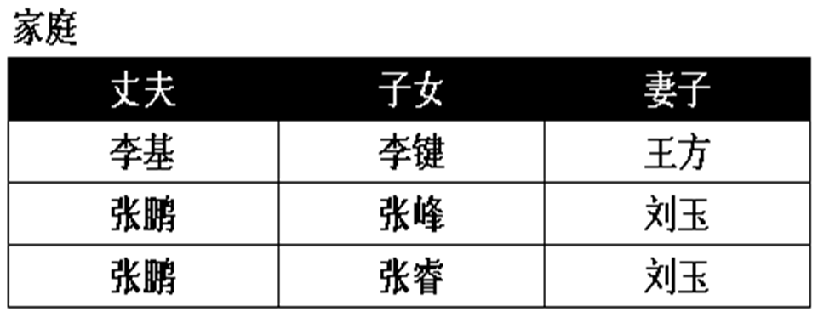
2.2 关系与关系模型
---- 关系(relation/table)的特性(续)
➢列位置互换性：区分哪一列是靠列名
➢行位置互换性：区分哪一行是靠某一或某几列的值(关键字/键字/码字)
➢关系是以内容(名字或值)来区分的，而不是属性在关系的位置来区分
➢如下面两个关系是完全相同的关系

Slide 23
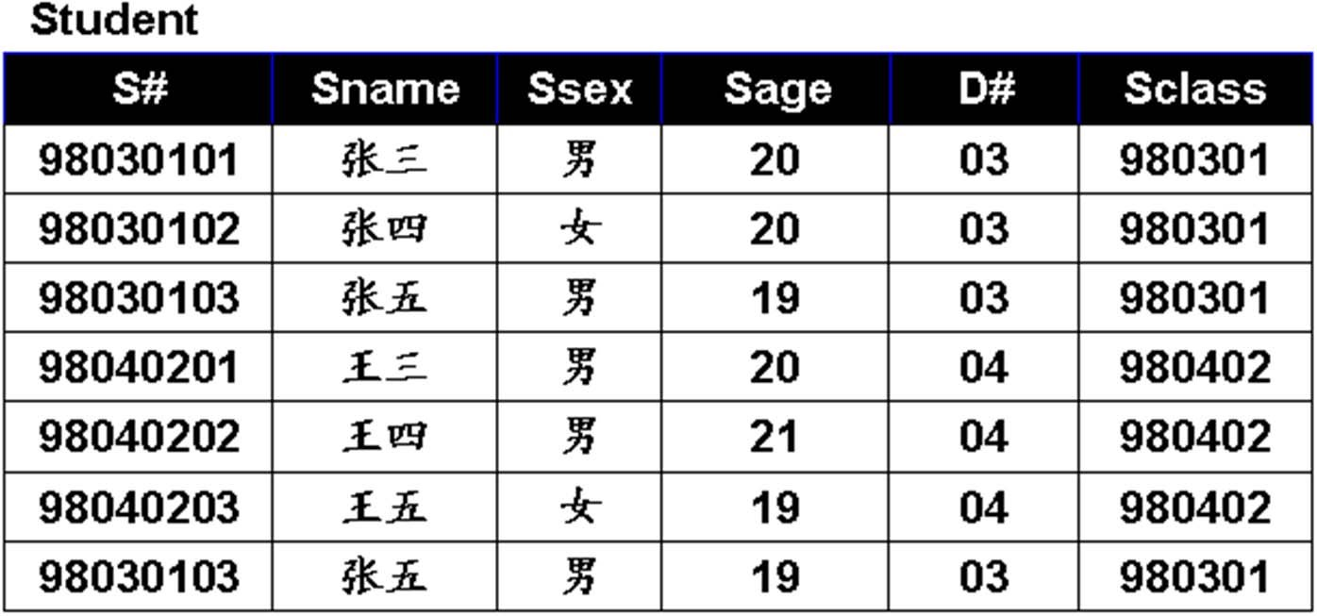
2.2 关系与关系模型
---- 关系(relation/table)的特性(续)
➢理论上：任意两个元组不能完全相同。(集合的要求：集合内不能有相同的两个元素)；真实Table可能有完全相同的两行!
➢元组相同是指两个元组的每个分量都相同
×
在同一个关系(表)中存在相同的元组， 去掉其中的重复元组

Slide 24
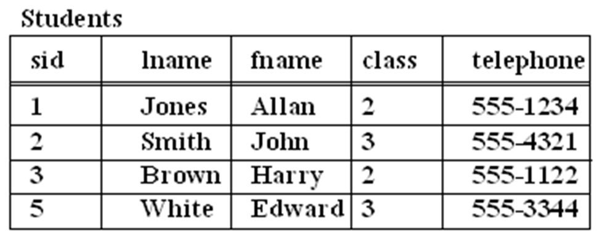
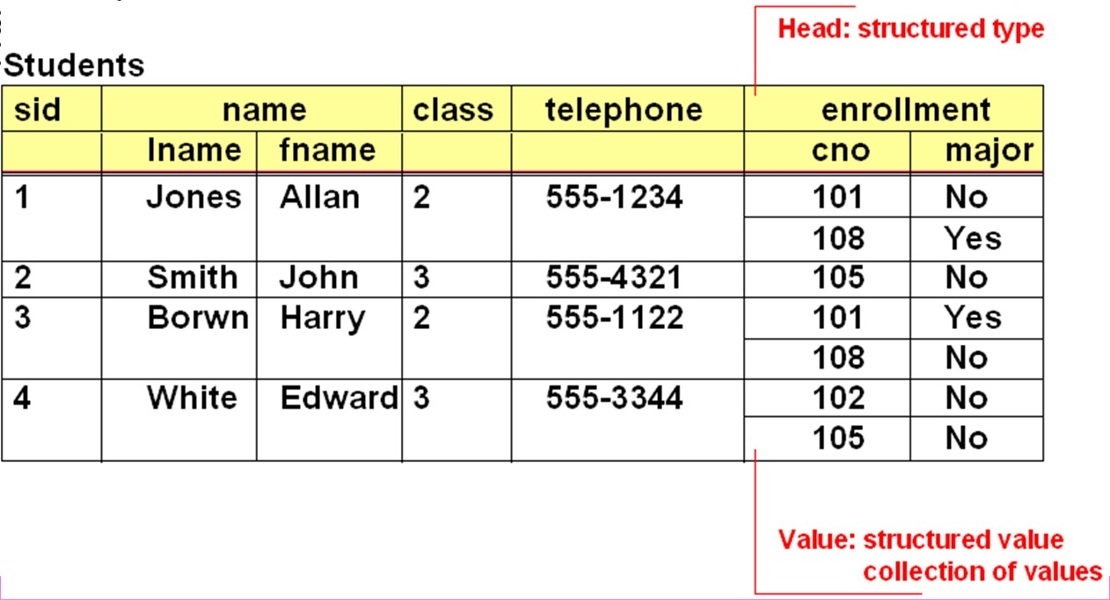
2.2 关系与关系模型
---- 关系(relation/table)的特性(续)
➢属性不可再分特性:又被称为关系第一范式
符合第一范式(Table)
不符合第一范式
(Not Table)

Slide 25

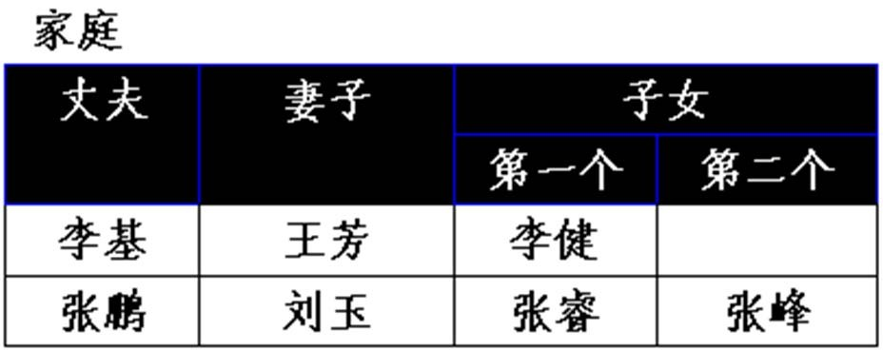
2.2 关系与关系模型
---- 关系(relation/table)的特性(续)
➢属性不可再分特性(续)
符合第一范式(Table)
不符合第一范式
(Not Table)

Slide 26
2.2 关系与关系模型
---- 关系(relation/table)上的一些重要概念
➢候选码(Candidate Key)/候选键
关系中的一个属性组，其值能唯一标识一个元组，若从该属性组中去掉 任何一个属性，它就不具有这一性质了，这样的属性组称作候选码。
例如关系“学生(S#, Sname, Sage, Sclass)”中S#就是一个候选码，在 学生关系中，任何两个元组的S#是一定不同的，而这两个元组的 Sname,Sage,Sclass都可能相同(同名、同龄、同班)，所以S#是候选码。
再如关系“选课(S#, C#, Sname, Cname, Grade)”中(S#,C#)联合起来 是一个候选码

Slide 27
2.2 关系与关系模型
---- 关系(relation/table)上的一些重要概念
➢ 有时，关系中有很多组候选码，例如：
学生(S#, Sname, Sage, Sclass, Saddress)
其中属性S#是候选码，属性组(Sname, Saddress)也是候选码(同名同地址 的两个同学是不存在的)
➢ 再如
Employee(EmpID, EmpName, Mobile)
每一雇员有唯一的EmpID, 没有两个雇员有相同的手机号Mobile, 则EmpID 是候选码，Mobile也是候选码

Slide 28
2.2 关系与关系模型
---- 关系(relation/table)上的一些重要概念
➢主码( Primary Key)/主键
当有多个候选码时，可以选定一个作为主码。
❑ DBMS以主码为主要线索管理关系中的各个元组。
例如可选定属性S#作为“学生”表的主码，也可以选定属性组(Sname, Saddress)作为“学生”表的主码。选定EmpID为Employee的主码。

Slide 29
2.2 关系与关系模型
---- 关系(relation/table)上的一些重要概念
➢主属性与非主属性
包含在任何一个候选码中的属性被称作主属性，如 “选课”中的S# , C#。而其他属性被称作非主属性，如“选课”中的Sname, Cname, Grade
➢ 在最简单的情况下，候选码只包含一个属性
➢ 在最极端的情况下，关系的所有属性组是这个关系的候选码，称为全码
(All-Key)。比如关系“教师授课”(T#,C#)中的候选码(T#,C#)就是全码。

Slide 30
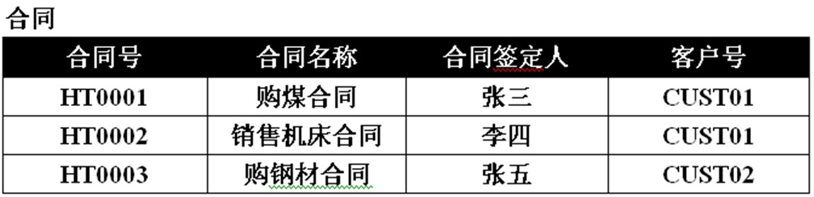
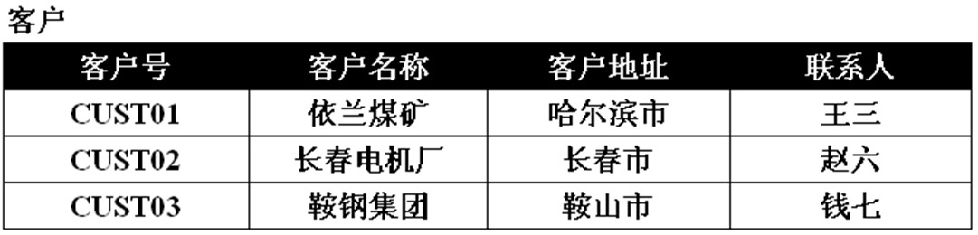
2.2 关系与关系模型
---- 关系(relation/table)上的一些重要概念
外码(Foreign Key)/外键
关系R中的一个属性组，它不是R的候选码，但它与另一个关系S的候选 码相对应，则称这个属性组为R的外码或外键。
例如“合同”关系中的客户号不是候选码，但却是外码。因它与“客户” 关系中的候选码“客户号” 相对应。
主码 外码
主码

Slide 31
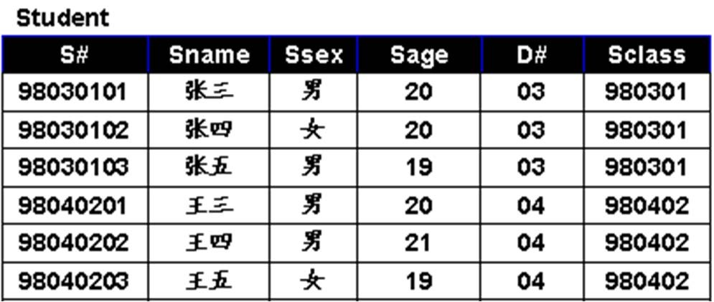
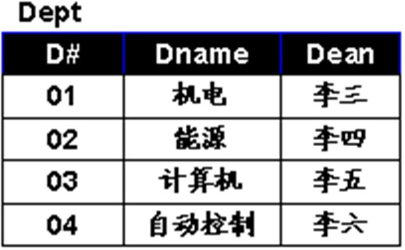
2.2 关系与关系模型
---- 关系(relation/table)上的一些重要概念
外码(Foreign Key)/外键 (续)
外码
主码
主码

Slide 32
2.2 关系与关系模型
---- 关系(relation/table) 的概念小结
域 (Domain)
元组 (Tuple)
❑ 笛卡尔积
关系 (Relation)
关系模式(Relational Schema)
属性 (Attribute)
关系的度 (Degree)与关系的基数 (Cardinality)
❑ 候选码、主码、主属性与非主属性、外码

Slide 33
2.2 关系与关系模型
---- 关系模型
➢关系模型
DB数据的基本结构：Relation/Table
❑ DB数据的基本操作有：∪(并, UNION)、 −(差, DIFFERENCE) 、
×(广义积, PRODUCT)、 σ(选择, SELECTION)、 π(投影, PROJECTION)、 ∩(交, INTERSECTION) 、Join(连接, JOIN)、 ÷(除, DIVISION)运算
❑ DB数据的结构与操作受三个完整性的约束：实体完整性、参照完整 性和用户自定义的完整性

Slide 34
2.2 关系与关系模型
---- 关系模型中的完整性
Relation/Table已在前面介绍过
DB数据的基本操作对象是Relation/Table ，操作的结果仍然是Relation
/Table；
➢ 关系操作是集合操作，操作的对象及结果都是集合，是一次一集合(Set- at-a-time)的方式。而非关系型的数据操作方式是一次一记录(Record-at-a- time)，具体操作将在关系代数中介绍
➢ 下面将介绍：关系的完整性

Slide 35
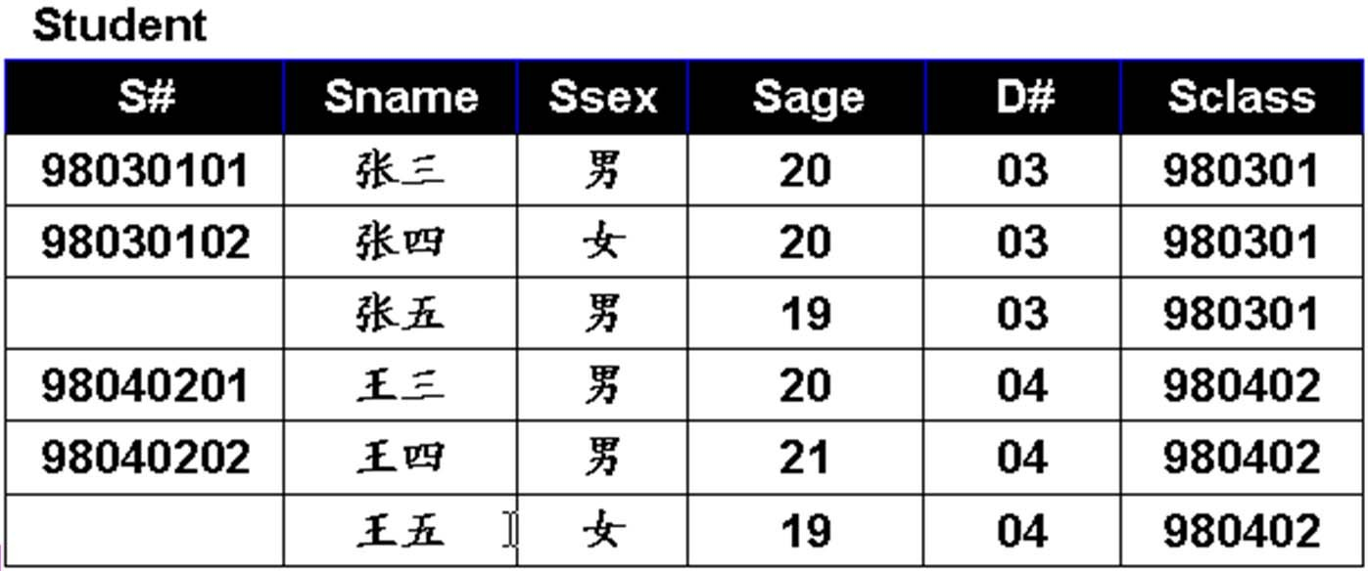
2.2 关系与关系模型
---- 关系的实体完整性
➢ 实体完整性
❑ 关系的主码中的属性值不能为空值；
❑ 空值：不知道或无意义的值；
❑ 意义：关系中的元组对应到现实世界相互之间可区分的一个个个体， 这些个体是通过主码来唯一标识的；若主码为空，则出现不可标识的 个体，这是不容许的。
主码
×
×

Slide 36
2.2 关系与关系模型
---- 关系的实体完整性
➢ 空值的含义
❑ 空值：不知道、不存在或无意义的值；
❑ 在进行关系操作时，有时关系中的某属性值在当前是填不上的，比 如档案中有“生日不详”、“下落不明”、“日程尚待公布”等，这 时就需要空值来代表这种情况。关系模型中用‘?’表征

Slide 37
2.2 关系与关系模型
---- 关系的实体完整性
➢ 空值的含义
❑ 数据库中有了空值，会影响许多方面，如影响聚集函数运算的正确 性，不能参与算术、比较或逻辑运算等
❑ 例如：“3 + ?”结果是多少呢？ “3 * ?”结果是多少呢？ “? and (A=A)”结果又是多少呢？
❑ 再例如，一个班有30名同学，如所有同学都有成绩，则可求出平均 成绩；如果有一个同学没有成绩，怎样参与平均成绩的计算呢，是当 作0，还是当作100呢？还是不考虑他呢？
❑ 有空值的时候是需要特殊处理的，要特别注意。

Slide 38
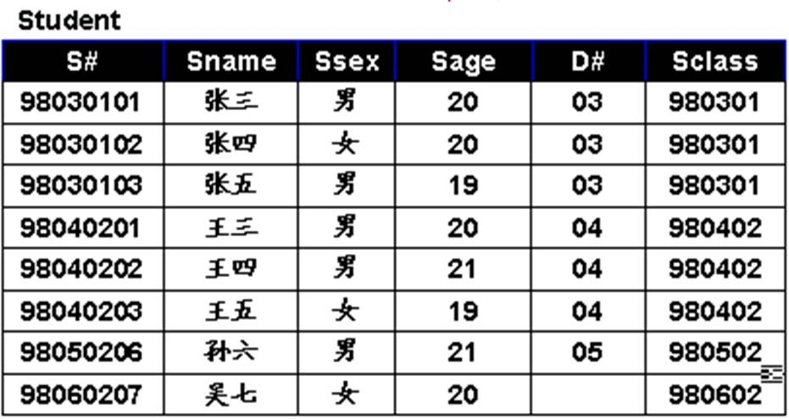
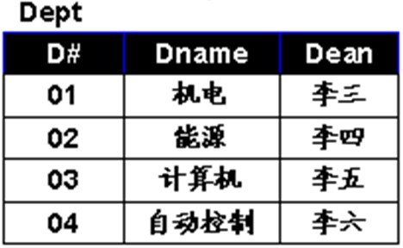
2.2 关系与关系模型
---- 关系的参照完整性
➢ 参照完整性
如果关系R1的外码Fk与关系R2的主 码Pk相对应，则R1中的每一个元组的 Fk值或者等于R2 中某个元组的Pk 值， 或者为空值
意义：如果关系R1的某个元组t1参照 了关系R2的某个元组t2，则t2必须存在
例如关系Student在D#上的取值有两 种可能:
✓空值，表示该学生尚未分到任何系中
✓若非空值，则必须是Dept关系中某个 元组的D#值，表示该学生不可能分到一 个不存在的系中
R1----Student
外码Fk----D#
×
√
R2----Dept
主码Pk----D#

Slide 39
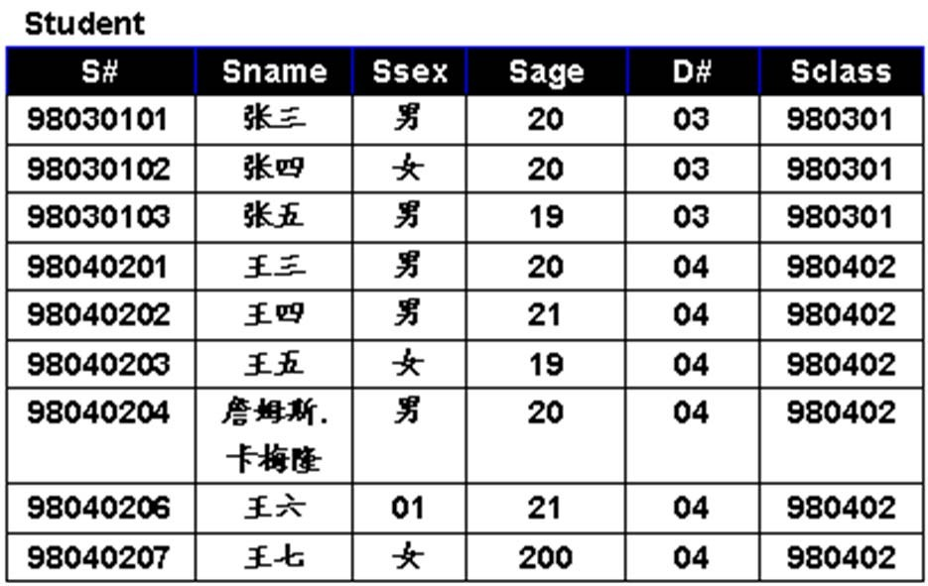
2.2 关系与关系模型
---- 关系的用户自定义完整性
➢ 用户自定义完整性
❑ 用户针对具体的应用环境定义的完整性约束条件
❑ 如S#要求是10位整数，其中前四位为年度，当前年度与他们的 差必须在4以内
❑ 再如：
年龄在[12, 35]
之间
要求名字在5个 汉字字符之内
性别只能是 “男”或
“女”
颠覆完整性
的示例

Slide 40
2.2 关系与关系模型
---- DBMS对关系完整性的支持
➢实体完整性和参照完整性由DBMS系统自动支持
➢DBMS系统通常提供了如下机制：
(1)它使用户可以自行定义有关的完整性约束条件
(2)当有更新操作时，自动检验更新操作的正确性，即是否符合用户自定义的完整性

Slide 41
2.2 关系与关系模型
---- 教材中示例数据库的简要解释
➢ 为使同学更好地理解教材中的示例
➢ 教材中使用了CAP数据库, 该数据库有四个关系
Customers(cid, cname, city, discnt), 客户定义表，描述了客户的 唯一标识cid，客户名称cname，客户所在的城市city，以及该客户购 买产品时所可能给予的折扣discnt
Agents(aid, aname, city, percent), 代理商定义表，描述了代理商 的唯一标识aid, 代理商名称aname, 代理商所在的城市city，以及该代 理商销售产品时所可能给予的佣金/提成percent(以百分比形式表达)
Products(pid, pname, city, quantity, price), 库存商品信息表, 描述 了商品标识pid, 商品名称pname, 有该商品库存的城市city, 在该城市 有该商品的数量quantity, 每单位商品的批发价price

Slide 42
2.2 关系与关系模型
---- 教材中示例数据库的简要解释(续)
Orders(ordno, month, cid, aid, pid, qty, dollars), 订单信息表，订 单唯一标识ordno, 订单发生的月份month，购买商品的客户cid ，所 订购的商品pid ，经由代理商aid购买. 客户cid经由代理商aid购买了商品pid, 数量为qty, 价格为dollars，发 生在month月,签署的订单号ordno
➢ 教材中的大部分示例以此数据库为基础
➢ 教材中的示例留给大家去研读

Slide 43
《数据库系统基础》
第2章 关系模型与关系运算
2.1 关系模型与关系运算简述
2.2 关系与关系模型
2.3 关系代数运算
---- 关系代数概述
---- 关系代数的基本操作
---- 用关系代数表达检索请求的示例
2.4 关系元组演算
2.5 关系域演算语言QBE

Slide 44
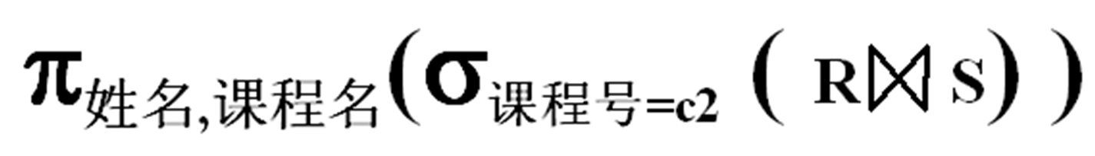
2.3 关系代数运算
---- 关系代数概述
➢基于集合，提供了一系列的关系代数操作：并、差、笛卡尔积(广义积)、 交、选择、投影、连接和关系除，是一种集合思维的操作语言
➢关系代数操作以一个或多个关系为输入，结果是一个新的关系
➢用对关系的运算来表达查询，需要指明所用的操作, 因此具有一定的过程 性
➢是一种抽象的语言，是学习其他数据库语言，如SQL等的基础

Slide 45
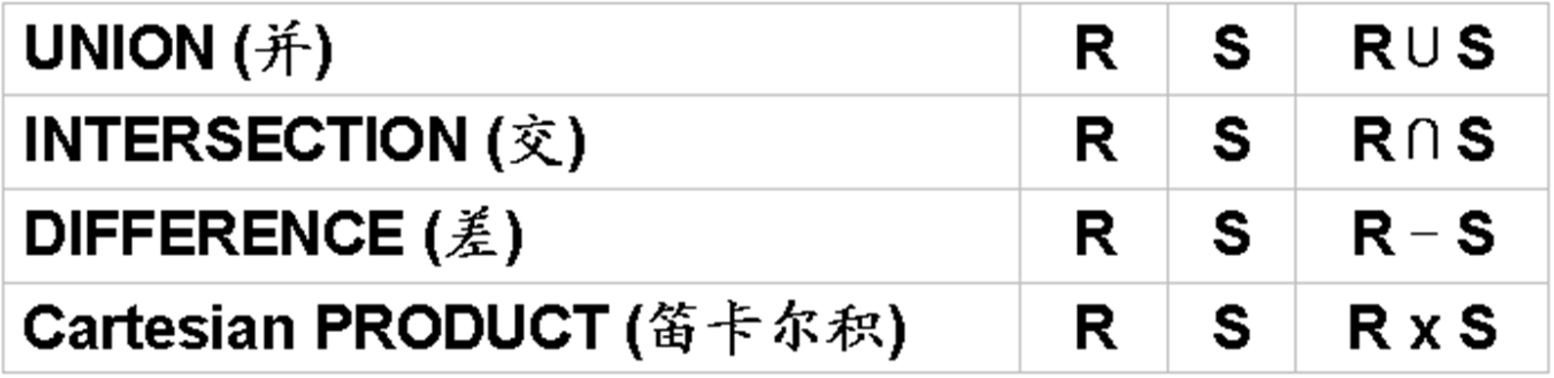
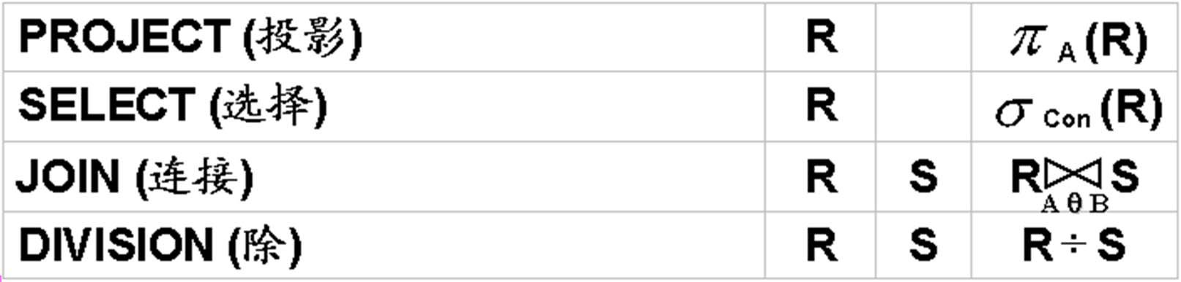
2.3 关系代数运算
---- 关系代数基本操作概览(续)
➢关系代数基本操作分为：集合操作和纯关系操作
(1)集合操作
(2)纯关系操作

Slide 46
2.3 关系代数运算
---- 关系代数基本操作概览(续)
➢某些关系代数操作，如并、差、交等，需满足“并相容性”
➢并相容性
❑ 参与运算的两个关系及其相关属性之间有一定的对应性
❑ 定义：关系R与关系S存在相容性，当且仅当：
(1) 关系R和关系S 的属性数目必须相同；
(2) 对于任意i，关系R的第i个属性的域必须和关系S的第i个属性的域相同
假设：R(A1, A2, … , An) , S(B1, B2, … ,Bm)
R和S满足并相容性：n = m 并且 Domain(Ai) = Domain(Bi)

Slide 47
2.3 关系代数运算
---- 关系代数基本操作概览(续)
➢并相容性的示例
STUDENT(SID char(10), Sname char(8), Age char(3)) PROFESSOR(PID char(10), Pname char(8), Age char(3))
关系STUDENT与关系PROFESSOR是相容的，因为：
(1) 关系R和关系S的属性数目都是3
(2) 关系R的属性SID与关系S的属性PID的域都是char(10)
(3) 关系R的属性Sname与关系S的属性Sname的域都是char(8)
(4) 关系R的属性Age与关系S的属性Age的域都是char(3)

Slide 48


2.3 关系代数运算
---- 关系代数之集合操作：并(Union)
➢ 定义：假设关系R和关系S是并相容的，则关系R与关系S的并运算结果也 是一个关系，记作：R ∪S, 它由或者出现在关系R中，或者出现在S中的元 组构成。
➢数学描述： R∪S ={ t | t∈R ∨ t∈S } ，其中t是元组
➢并运算是将两个关系的元组合并成一个关系，在合并时去掉重复的元组。
➢ R ∪S 与 S ∪R 运算的结果是同一个关系
S
R
R∪S

Slide 49
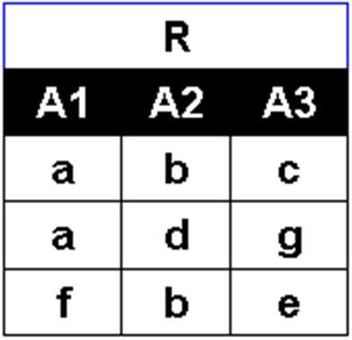
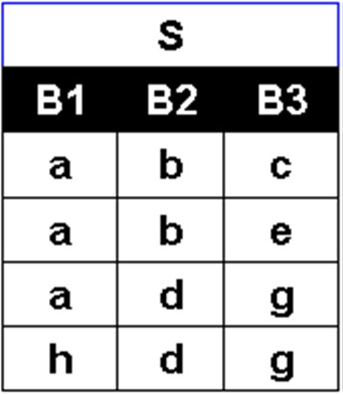
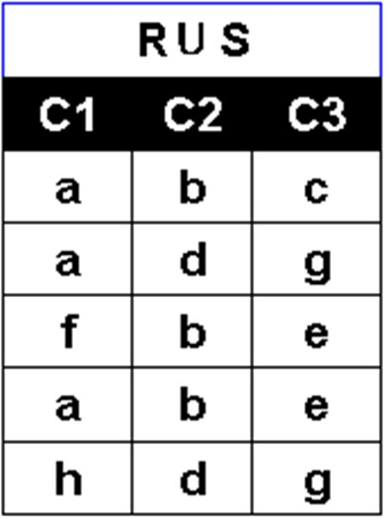
2.3 关系代数运算
---- 关系代数之集合操作：并(Union)
➢ 并操作的示例一(抽象的)
➢ 假设R与S是并相容的两个关系， R U S是几个元组？

Slide 50
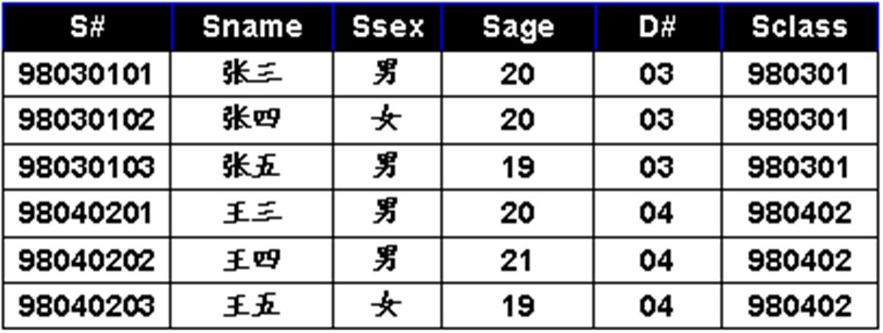
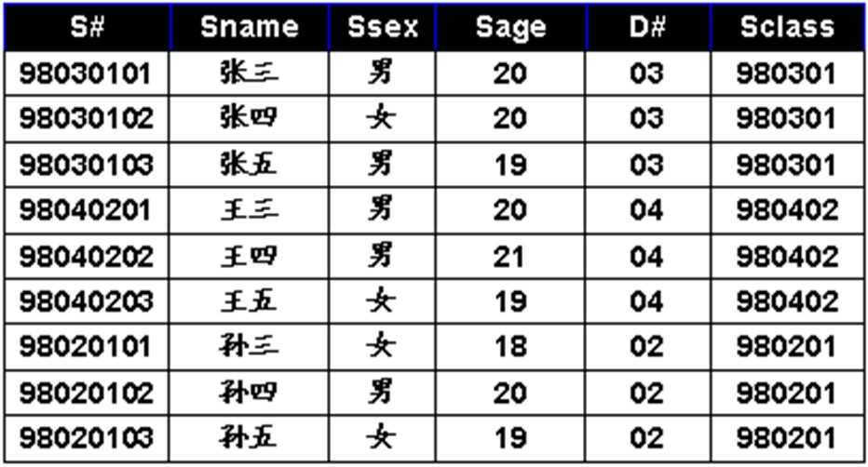
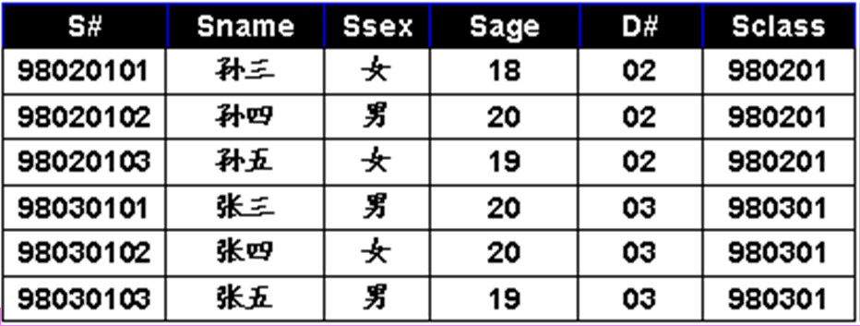
2.3 关系代数运算
---- 关系代数之集合操作：并(Union)
➢ 并操作的示例二(语义的)
➢ 查询或者参加体育队或参加文艺队所有学生的信息
R(参加体育队的学生)
R∪S(或者参加体育队或者文艺队的学生)
S(参加文艺队的学生)

Slide 51
2.3 关系代数运算
---- 关系代数之集合操作：并(Union)
➢ 并操作的示例之三(语义的)
➢ 若R为计算机学院的学生，S为材料学院的学生， 则R ∪S为两院所有的 学生
➢ 若R为学过数据库课程的学生，S为学过自控理论课程的学生， 则R∪S为 学过两门课之一的所有学生
➢ 汉语中的“或者…或者…”通常意义是并运算的要求。首先要准确理解汉 语的查询要求，然后再找到正确的操作

Slide 52

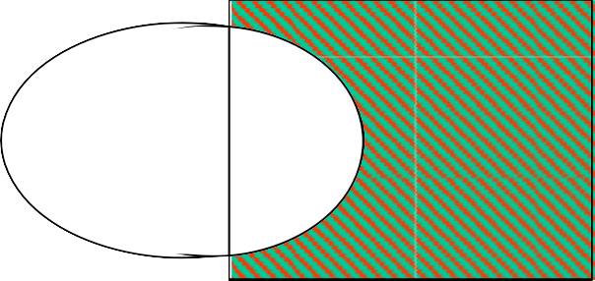

2.3 关系代数运算
---- 关系代数之集合操作：差(Difference)
➢ 定义：假设关系R 和关系S是并相容的，则关系R 与关系S 的差运算结果 也是一个关系，记作：R − S, 它由出现在关系R中但不出现在关系S中的元 组构成。
➢ 数学描述： R − S ={ t | t∈R ∧ t∉ S } ，其中t是元组
➢ R − S 与 S − R 是不同的
S S
R R
R − S S − R

Slide 53
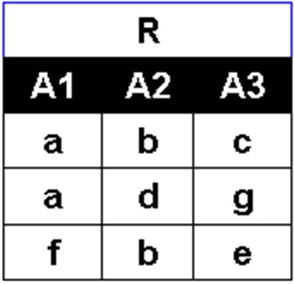
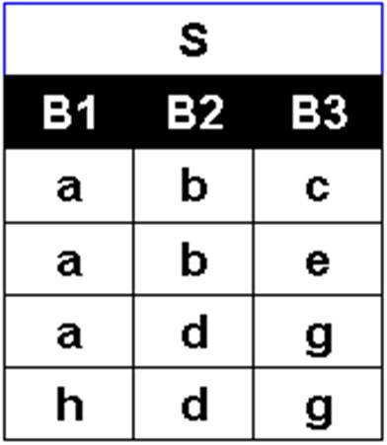
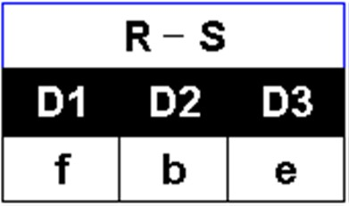
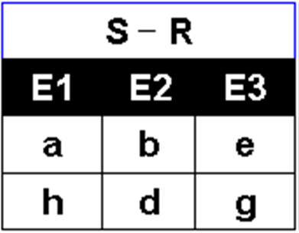
2.3 关系代数运算
---- 关系代数之集合操作：差(Difference)
➢ 差操作的示例一(抽象的)
➢ 假设R与S是并相容的两个关系，则R-S是？S-R是？

Slide 54
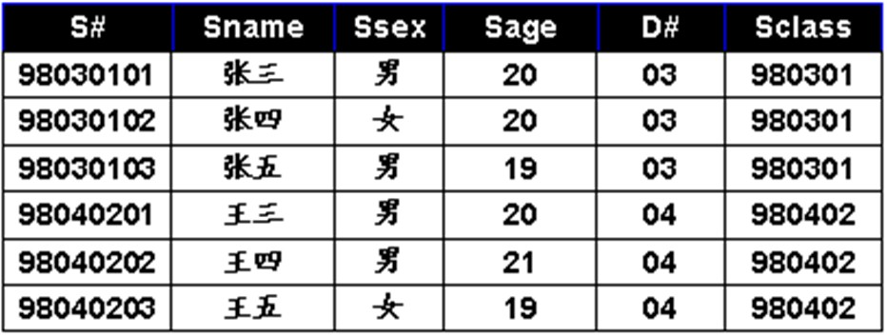
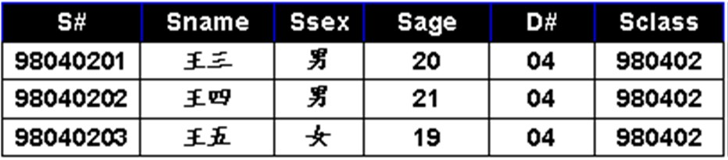
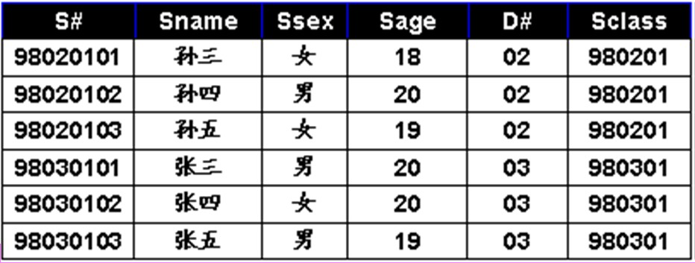
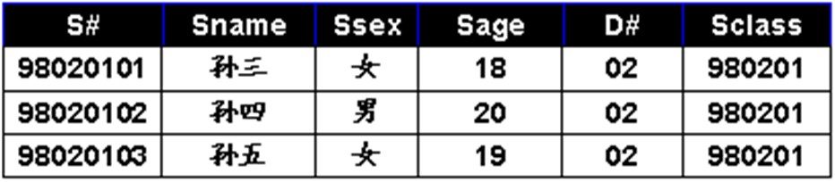
2.3 关系代数运算
---- 关系代数之集合操作：差(Difference)
➢ 差操作的示例之二(语义的)
➢ 查询只参加体育队而未参加文艺队的学生信息
➢ 查询只参加文艺队而未参加体育队的学生信息
R(参加体育队的学生)
R－S(参加体育队而未参加文艺队的学生)
S(参加文艺队的学生)
S－R(参加文艺队而未参加体育队的学生)

Slide 55
2.3 关系代数运算
---- 关系代数之集合操作：差(Difference)
➢ 差操作的示例之三(语义的)
➢ 若R为计算机学院的学生，S为四年级的学生， 则
R － S 为计算机学院非四年级的学生
S － R 为四年级非计算机学院的学生
➢ 若R为学过数据库课程的学生，S为学过自控理论课程的学生， 则：
R － S 为 学过数据库课程但没学过自控理论课程的所有学生
➢ 汉语中的“是…但不含…”通常意义是差运算的要求。
首先要准确理解汉 语的查询要求，然后再找到正确的操作

Slide 56
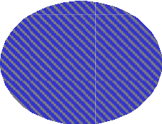
2.3 关系代数运算
---- 关系代数之集合操作：交(Intersection)
➢ 定义：假设关系R和关系S是并相容的，则关系R与关系S的交运算结果也 是一个关系，记作：R ∩S, 它由同时出现在关系R和关系S中的元组构成。
➢数学描述： R∩S ={ t | t∈R ∧ t∈S } ，其中t是元组
➢ R∩S 和 S∩R 运算的结果是同一个关系
➢交运算可以通过差运算来实现：R ∩ S = R − (R − S) = S − (S − R)
S
R
R∩S

Slide 57
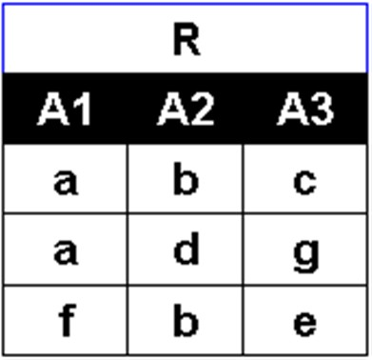
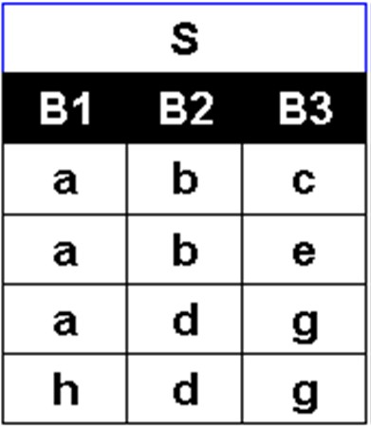
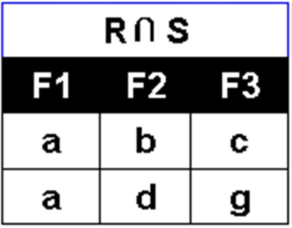
2.3 关系代数运算
---- 关系代数之集合操作：交(Intersection)
➢ 交操作的示例一(抽象的)
➢ 假设R与S是并相容的两个关系

Slide 58
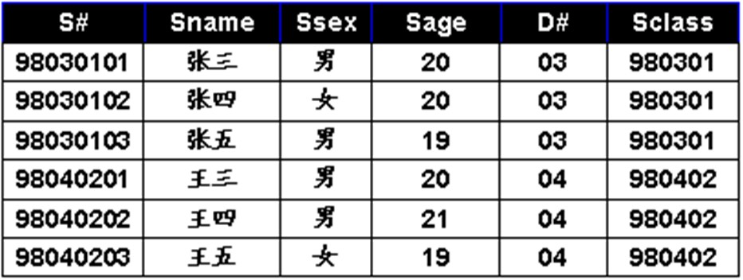

2.3 关系代数运算
---- 关系代数之集合操作：交(Intersection)
➢ 交操作的示例之二(语义的)
➢ 查询既参加体育队又参加文艺队的学生信息
R(参加体育队的学生)
R∩S(既参加体育队又参加文艺队的学生)
S(参加文艺队的学生)

Slide 59
2.3 关系代数运算
---- 关系代数之集合操作：交(Intersection)
➢ 交操作的示例之三(语义的)
➢ 若R为年龄小于20岁的学生，S为计算机学院的学生， 则R ∩ S为计算机 学院并且年龄小于20岁的所有学生
➢ 若R为学过数据库课程的学生，S为学过自控理论课程的学生， 则R ∩ S
为既学过数据库课程又学过自控理论课程的所有学生
➢ 汉语中的“既…又…”，“…, 并且…”通常意义是交运算的要求, 首先要准 确理解汉语的查询要求，然后再找到正确的操作
➢ 同学可举出更多的示例…

Slide 60
2.3 关系代数运算
---- 关系代数之集合操作：广义笛卡尔积 (Cartesian Product)
➢ 定义：关系R (<a₁ , a₂, …, a_{n} >) 与关系S(<b₁, b₂, …, b_{m} >) 的广义笛卡尔积 (简称广义积) 运算结果也是一个关系，记作： R x S, 它由关系R中的元组与 关系S的元组进行所有可能的拼接(或串接)构成。
➢数学描述： R x S ={ <a₁ , a₂, …, a_{n}, b₁, b₂, …, b_{m}> |
<a₁ , a₂, …, a_{n} > ∈R ∧ <b₁, b₂, …, b_{m}> ∈S }

Slide 61



2.3 关系代数运算
---- 关系代数之集合操作：广义笛卡尔积 (Cartesian Product)
➢ 广义积操作的示例一(抽象的)
➢ 关系R的元组数目是3，度数是3; 关系S 的元组数目是4, 度数是3; 则R x S的元组 数目是12, 度数是6

Slide 62

2.3 关系代数运算
---- 关系代数之集合操作：广义笛卡尔积 (Cartesian Product)
➢ 再看一个示例 (抽象的)

Slide 63





2.3 关系代数运算
---- 关系代数之集合操作：广义笛卡尔积 (Cartesian Product)
➢ 广义积操作的示例之二(语义的)
➢ 当一个检索涉及到多个表时(如学生表和课程表)，便需要将这些表串接或 拼接起来，然后才能检索，这时，就要使用广义笛卡尔积运算
➢ 是后面学习各种连接运算的基础

Slide 64
2.3 关系代数运算
---- 关系代数之集合操作：广义笛卡尔积 (Cartesian Product)
➢ R x S = S x R ： R x S为R中的每一个元组都和S中的所有元组进行串接。 S x R为S中的每一个元组都和R中的所有元组进行串接。结果是相同的。
➢ 两个关系R和S，它们的属性个数分别为n和m(R是n度关系，S是m度关 系), 则笛卡尔积 R x S的属性个数为n + m, 即元组的前n个分量是R中元组的 分量，后m个分量是S中元组的分量(R x S是n+m度关系).
➢ 两个关系R和S，它们的元组个数分别为x和y(关系R的基数x, S的基数y),
则笛卡尔积R x S的元组个数为x × y (R x S的基数是x × y).

Slide 65

2.3 关系代数运算
---- 关系代数之纯关系操作：选择(Select)
➢ 定义：给定一个关系R, 同时给定一个选择的条件condition(简记con), 选 择运算结果也是一个关系，记作σ_{con}(R) , 它从关系R中选择出满足给定条件 condition的元组构成。
➢ 数学描述： σ_{con}(R)={t | t ∈ R ∧ con(t) = ‘真’} ，
❑ 设R(A₁ ,A₂ , … ,A_{n}), t是R的元组, t 的分量记 为t[A_{i}], 或简写为A_{i}
❑ 条件con由逻辑运算符连接算术表达式组成
❑ 逻辑运算符：∧，∨，¬ 或写为 and , or, not
❑ 算术表达式：X θ Y, 其中X, Y 是t的分量、常量或 简单函数, θ是比较运算符, θ ∈{ > , ≥ , < , ≤ , = , ≠}

Slide 66




2.3 关系代数运算
---- 关系代数之纯关系操作：选择(Select)
➢ 选择操作的示例一(抽象的)

Slide 67




2.3 关系代数运算
---- 关系代数之纯关系操作：选择(Select)
➢ 选择操作的示例之二(语义的)
R(学生表)
查询所有男同学的信息
σ
(R)
Ssex =“男”
查询所有年龄小于20同学的信息
^{σ} Sage<20 ^{(R)}
查询所有3系或5系的同学信息
^{σ} D#=“03” ν D#=“05” ^{(R)}

Slide 68



2.3 关系代数运算
---- 关系代数之纯关系操作：选择(Select)
➢ 选择操作的示例之三(语义的)
查询所有年龄大于20的3系同学的信息
^{σ} Sage>20 ∧D#=“03” ^{(R)}
R(学生表)
查询不在(年龄大于20的3系同学)要求 之内的所有其它同学的信息
^{σ} ¬(Sage>20 ∧D#=“03” ) ^{(R)}

Slide 69
2.3 关系代数运算
---- 关系代数之纯关系操作：选择(Select)
➢ 选择操作的示例之四(语义的)
➢ 选择操作从给定的关系中选出满足条件的行
➢ 条件的书写很重要，尤其是当不同运算符在一起时，要注意运算符的优先 次序，优先次序自高至低为{ 括弧；θ ；¬ ；∧ ；∨ }
➢ 例如:
Sage<20 ∨ Sage>18 ∧ D# = “03”
与
(Sage<20 ∨ Sage>18) ∧ D# = “03”
➢ 同学可举出更多的示例…

Slide 70

2.3 关系代数运算
---- 关系代数之纯关系操作：投影(Project)
➢ 定义：给定一个关系R, 投影运算结果也是一个关系，记作 Π_{A}(R) , 它从 关系R中选出属性包含在A中的列构成。
^{➢ 数学描述：} ΠA_{i1}, A_{i2}, … ,A_{ik} i1 i2 ik
(R) = { <t[A ], t[A ],…,t[A ]> | t∈R }
❑ 设R(A₁ ,A₂ , … ,A_{n})
❑ { A_{i1}, A_{i2}, … ,A_{ik} } ⊆ { A₁ ,A₂ , … ,A_{n} }
❑ t[A_{i}]表示元组t中相应于属性A_{i}的分量
❑ 投影运算可以对原关系的列在投影后重新排列
➢ 投影操作从给定关系中选出某些列组成新的关系, 而 选择操作是从给定关系中选出某些行组成新的关系

Slide 71



2.3 关系代数运算
---- 关系代数之纯关系操作：投影(Project)
➢ 投影操作的示例一(抽象的)

Slide 72


2.3 关系代数运算
---- 关系代数之纯关系操作：投影(Project)
➢ 如果投影后有重复元组，则应去掉

Slide 73



2.3 关系代数运算
---- 关系代数之纯关系操作：投影(Project)
➢ 投影操作的示例之二(语义的)
查询所有学生的姓名和年龄
^{Π}Sname, Sage ^{(R)}
R(学生表)
查询所有学生的姓名及其所在的系
^{Π} Sname, D＃
(R)

Slide 74



2.3 关系代数运算
---- 关系代数之纯关系操作
➢ 投影与选择操作一起使用的示例(语义的)
查询所有在3系就读的且年龄大 于19的学生的学号和姓名
^{Π} S#, Sname^{(σ} D#=“03”∧Sage>19 ^{(R))}
R(学生表)
查询所有在4系就读的且男同学 的学号和姓名
^{Π} S#, Sname^{(σ} D#=“04”∧Ssex=‘男’ ^{(R))}
用户可以根据需要通过投影、选择操 作查询他所关心的数据信息。

Slide 75



2.3 关系代数运算
---- 关系代数之纯关系操作： θ-连接(θ-Join)
➢ 投影与选择操作只是对单个关系(表)进行操作, 而实际应用中往往涉及多个 表之间的操作
➢ 比如：查询数据结构成绩在90分以上的学生姓名(涉及Student, Course, SC)
➢ 这就需要θ-连接操作

Slide 76


2.3 关系代数运算
---- 关系代数之纯关系操作： θ-连接(θ-Join)
➢ 定义：给定关系R和关系S, R与S的θ连接运算结果也是一个关系，记 作 ，它由关系R和关系S的笛卡尔积中, 选取R中属性A与S中属性 B之间满足θ 条件的元组构成。
➢ 数学描述：
❑ 设R(A₁ ,A₂ , … ,A_{n}), A∈ { A₁ ,A₂ , … ,A_{n} }
❑ S(B₁ ,B₂ , … ,B_{m}), B∈ { B₁ ,B₂ , … ,B_{m} }
❑ t是关系R中的元组，s是关系S中的元组
❑ 属性A和属性B具有可比性
❑ θ是比较运算符, θ ∈{ > , ≥ , < , ≤ , = , ≠}
➢ 在实际应用中，θ-连接操作经常与投影、选择操作一起使用

Slide 77




2.3 关系代数运算
---- 关系代数之纯关系操作：θ-连接(θ-Join)
➢ θ-连接(θ-Join)操作的示例一(抽象的)

Slide 78


2.3 关系代数运算
---- 关系代数之纯关系操作：θ-连接(θ-Join)
➢ θ-连接操作的示例之二(语义的)
➢员工表Worker(W#, Wname, Wsex, Wage, Degree) ,
职位限定表Position(Type, Limited_Degree)
1: 本科
2: 硕士
3: 博士

Slide 79

2.3 关系代数运算
---- 关系代数之纯关系操作：θ-连接(θ-Join)
➢ θ-连接操作的示例之二(续)
➢ 竞聘的岗位必须由不低于其最低学历要求的人员担任， 找出所有员工的姓名及其可能竞聘职位的名称
^{π}Wname, Type^{(worker}
position)
degree >= limited_degree
第一步：对两个表进行广义笛卡尔积
×
×
×

Slide 80

2.3 关系代数运算
---- 关系代数之纯关系操作：θ-连接(θ-Join)
➢ θ-连接操作的示例之二(续)
➢ 竞聘的岗位必须由不低于其最低学历要求的人员担任， 找出所有员工的姓名及其可能竞聘职位的名称
^{π}Wname, Type^{(worker}
position)
degree >= limited_degree
第二步：从广义笛卡尔积中选取出符合(degree >= limited_degree)条件 的元组

Slide 81

2.3 关系代数运算
---- 关系代数之纯关系操作：θ-连接(θ-Join)
➢ θ-连接操作的示例之二(续)
➢ 竞聘的岗位必须由不低于其最低学历要求的人员担任， 找出所有员工的姓名及其可能竞聘职位的名称
^{π}Wname, Type^{(worker}
position)
degree >= limited_degree
第三步：在(Wname, Type)上进行投影操作，得到最终的结果

Slide 82

2.3 关系代数运算
---- 关系代数之纯关系操作：θ-连接(θ-Join)
➢ θ-连接操作的示例之三(续)
➢ 关系与自身的θ-连接
➢ 查询至少98030101号同学和98040202号同学学过的所有课程号
^{π}SC.C# ^{(σ}SC.S#=“98030101” ∧ SC1.S#=“98040202”^{(SC}
ρ _{SC1} (SC))
SC.C# = SC1.C#
注：上式ρ _{SC1} (SC)表更名操作，即将表SC更名为SC1，当一个表需 要和其自身进行连接运算时，通常要使用更名操作

Slide 83
2.3 关系代数运算
---- 关系代数之纯关系操作：θ-连接(θ-Join)
➢ 虽然我们在讲解θ-连接操作时，使用笛卡尔积然后再进行选择来得到θ-连 接结果。这主要是方便大家理解。但当引入连接操作后，DBMS可直接进行 连接操作，而不必先形成笛卡尔积

Slide 84


2.3 关系代数运算
---- 关系代数之纯关系操作： 等值连接(Equi-Join)
➢ 定义：给定关系R和关系S, R与S的等值连接运算结果也是一个关系， 记作 ，它由关系R和关系S的笛卡尔积中选取R中属性A与S中属性 B上值相等的元组所构成。
➢ 数学描述：
➢当θ-连接中运算符为“＝”时，就是等值连接，等值连接是θ-连接的一 个特例；
➢ 广义积的元组组合并不是都有意义的，另广义积的元组组合数目也非 常庞大，因此采用θ-连接/等值连接运算可大幅度降低中间结果的保存量， 提高速度。

Slide 85




2.3 关系代数运算
---- 关系代数之纯关系操作：等值连接(Equi-Join)
➢ 等值连接(Equi-Join)操作的示例一(抽象的)

Slide 86


2.3 关系代数运算
---- 关系代数之纯关系操作：等值连接(Equi-Join)
➢ 等值连接(Equi-Join)操作的示例二(语义的)
员工表Worker(W#, Wname, Wsex, Wage, Honor_type) ,
获奖类别表Honor(Type, Title)
找出所有获奖员工姓名、年龄及其获奖的名称
Type

Slide 87

2.3 关系代数运算
---- 关系代数之纯关系操作：等值连接(Equi-Join)
➢ 等值连接(Equi-Join)操作的示例二(语义的)
➢ 找出所有获奖员工姓名、年龄及其获奖的名称
^{π}Wname, Wage, Title^{(worker}
Honor)
Honor_type= Type
第一步：对两个表进行广义笛卡尔积
√
√
√

Slide 88

2.3 关系代数运算
---- 关系代数之纯关系操作：等值连接(Equi-Join)
➢ 等值连接(Equi-Join)操作的示例二(语义的)
➢ 找出所有获奖员工姓名、年龄及其获奖的名称
^{π}Wname, Wage, Title^{(worker}
Honor)
Honor_type= Type
第二步：从广义笛卡尔积中选取出符合(Honor_type=Type)条件 的元组

Slide 89

2.3 关系代数运算
---- 关系代数之纯关系操作：等值连接(Equi-Join)
➢ 等值连接(Equi-Join)操作的示例二(语义的)
➢ 找出所有获奖员工姓名、年龄及其获奖的名称
^{π}Wname, Wage, Title^{(worker}
Honor)
Honor_type= Type
第三步：在(Wname, Wage, Title)上进行投影运算，得到最终结果

Slide 90


2.3 关系代数运算
---- 关系代数之纯关系操作： 自然连接(Natural-Join)
➢ 定义：给定关系R和关系S, R与S的自然连接运算结果也是一个关系，记 作 它由关系R和关系S的笛卡尔积中选取相同属性组B上值相等的元 组所构成。
➢ 数学描述：
自然连接是一种特殊的等值连接
❑ 要求关系R和关系S必须有相同的属性组B(如R,S共有一个属性B₁,则B 是B₁ , 如R, S共有一组属性B₁, B₂, …, B_{n}，则B是这些共有的所有属性)
❑ R, S属性相同，值必须相等才能连接，即
R.B₁ = S.B₁ and R.B₂ = S.B₂ … and R.B_{n} = S.B_{n}才能连接
❑ 要在结果中去掉重复的属性列(因结果中R.B_{i} 始终是等于S.B_{i} 所以可 只保留一列即可)
，

Slide 91




2.3 关系代数运算
---- 关系代数之纯关系操作：自然连接(Natural-Join)
➢ 自然连接(Natural-Join)操作的示例一(抽象的)

Slide 92


2.3 关系代数运算
---- 关系代数之纯关系操作：自然连接(Natural-Join)
➢ 自然连接(Natural-Join)操作的示例二(语义的)
➢ 学生选课表SC(S#, C#, Score) ,
课程表Course (C#, Cname, Chours, Credit, T#)

Slide 93

2.3 关系代数运算
---- 关系代数之纯关系操作：自然连接(Natural-Join)
➢ 自然连接(Natural-Join)操作的示例二(语义的)
➢ 查询所有学生选课的成绩(包括学号，课程名称，成绩)
^{π}S#, Cname, Score^{(SC}
Course)
第一步：对两个表进行广义笛卡尔积
√
√
√

Slide 94


2.3 关系代数运算
---- 关系代数之纯关系操作：自然连接(Natural-Join)
➢ 自然连接(Natural-Join)操作的示例二(语义的)
➢ 查询所有学生选课的成绩(包括学号，课程名称，成绩)
^{π}S#, Cname, Score^{(SC}
Course)
第二步：从广义笛卡尔积中选取在相同列(C#)上值相同的元组
第三步：去掉重复的列

Slide 95

2.3 关系代数运算
---- 关系代数之纯关系操作：自然连接(Natural-Join)
➢ 自然连接(Natural-Join)操作的示例二(语义的)
➢ 查询所有学生选课的成绩(包括学号，课程名称，成绩)
^{π}S#, Cname, Score^{(SC}
Course)
第四步：在(S#, Cname, Score)上进行投影操作，得到最终结果
提问：如果查询所有学生选课的成绩(包括学生姓名，课程名称，成绩)
^{π}Sname, Cname, Score^{(SC}
Course Student)

Slide 96
2.3 关系代数运算
---- 组合操作示例
➢ 多种操作结合的示例 (语义的)
➢ 查询学习课程号为002的学生学号和成绩
^{π}S#, Score^{(σ}C#=“002”^{(SC))}
➢ 查询学习课程号为001的学生学号、姓名
^{π}S#,Sname^{(σ}C#=“001”^{(Student}
SC))
➢ 查询学习课程名称为数据结构的学生学号、姓名和这门课程的成绩
^{π}S#,Sname, Score^{(σ}Cname=“数据结构”^{(Student}
SC Course))

Slide 97
2.3 关系代数运算
---- 组合操作示例(续)
➢查询学习课程号为001或002的学生的学号
^{π}S#^{(σ}C#=“001” _{ν} C#=“002”^{(SC))}
➢ 查询至少学习课程号为001和002的学生的学号
❑ 是否可写成如下形式呢？
^{π}S#^{(σ}C#=“001” ∧ C#=“002”^{(SC))}

Slide 98
2.3 关系代数运算
---- 组合操作示例(续)
➢ 查询至少学习课程号为001和002的学生的学号
^{π}SC.S# ^{(σ}SC.C#=“001” ∧ SC1.C#=“002”^{(SC}
ρ _{SC1} (SC))
SC.S# = SC1.S#
请问：上式使用的是等值连接，换成自然连接，写成如下形式是否正 确？
^{π}SC.S# ^{(σ} SC.S# = SC1.S# ∧ SC.C#=“001” ∧ SC1.C#=“002”^{(SC}
ρ _{SC1} (SC))

Slide 99
2.3 关系代数运算
---- 组合操作示例(续)
➢ 前例我们也可以采用交运算来实现
^{π}S#^{(σ}C#=“001” ^{(SC)) ∩ π}S#^{(σ}C#=“002” ^{(SC))}
➢ 再举一个例子：查询不学习课程号为002的学生姓名和年龄
➢ 同学给出了如下的查询表达式, 这些表达式的结果是什么? 正确吗?
^{π}Sname, Sage ^{(σ}C# <>“002”
(S SC))
^{π}Sname, Sage ^{(S − (σ}C#=“002” ^{(S}
SC))

Slide 100
2.3 关系代数运算
---- 组合操作示例(续)
➢ 再举一个例子：查询不学习课程号为002的学生姓名和年龄
^{π}Sname, Sage ^{(S) − π}Sname, Sage ^{(σ}C#=“002” ^{(S}
SC))

Slide 101
2.3 关系代数运算
---- 组合操作示例(续)
➢ 书写关系代数表达式的基本思路
❑ 检索是否涉及多个表，如不涉及，则可直接采用并、差、交、选择 与投影，只要注意条件书写正确与否即可
❑ 如涉及多个表，则检查
✓ 能否使用自然连接，将多个表连接起来(多数情况是这样的)
✓ 如不能，能否使用等值或不等值连接(θ-连接)
✓ 还不能，则使用广义笛卡尔积，注意相关条件的书写
❑ 连接完后，可以继续使用选择、投影等运算，即所谓数据库的“选 投联”操作
^{π}Sname, Sage ^{(σ}C#=“002” ^{(S}
SC))

Slide 102



2.3 关系代数运算
---- 关系代数之纯关系操作： 除(Division)
➢下面介绍关系的除法，除法运算经常用于求解“查询… 全部的…”问题
➢前提条件：给定关系R(A₁ ,A₂ , … ,A_{n})为n度关系和关系S(B₁ ,B₂ , … ,B_{m})为
m度关系 ，如果可以进行关系R与关系S的除运算，当且仅当：属性集
{ B₁ ,B₂ , … ,B_{m} }是属性集{ A₁ ,A₂ , … ,A_{n} }的真子集，即m < n.
➢ 定义：关系R 和关系S的除运算结果也是一个关系，记作R ÷ S
➢ 我们先看R÷S结果的属性应有哪些？然后再看R÷S的元组怎样形成？
➢ 设属性集{C₁,C₂, … ,C_{k} } = {A₁,A₂, … ,A_{n} } – {B₁,B₂, … ,B_{m} }, 则有 k = n – m
则R÷S结果关系是一k度(n-m度)关系，由{C₁,C₂, … ,C_{k} }属性构成

Slide 103
2.3 关系代数运算
---- 关系代数之纯关系操作： 除(Division)
➢ 再设关系R (<a₁, …, a_{n}>)和关系S (<b₁, …, b_{m} >), 那么R÷S结果关系为元 组 <c₁, …, c_{k}>的集合，元组 <c₁, …, c_{k}>满足下述条件：它与S中每一个元 组<b₁, …, b_{m} >组合形成的一个新元组都是R中的某一个元组<a₁, …, a_{n}>
(其中，a₁, …, a_{n} ,b₁, …, b_{m}, c₁, …, c_{k}分别是属性A₁ , … ,A_{n},B₁ , … ,B_{m} C₁ , … ,C_{k} 的值)
➢ 数学描述： R ÷ S = { t | t ∈ ∏ _{R-S}(R) ∧ ∀ u ∈ S ( tu ∈ R ) }

Slide 104









2.3 关系代数运算
---- 关系代数之纯关系操作：除(Division)
➢ 除(Division)操作的示例一(抽象的)
(3)
(1)
(2)
(4)

Slide 105



2.3 关系代数运算
---- 关系代数之纯关系操作：除(Division)
➢ 除(Division)操作的示例二(语义的)
➢ 查询选修了全部课程的学生的学号
÷ π_{C#}(Course)
π_{S#, C#}(SC)
SC(学生选课表)
Course (课程表)
选修了全部课程的学生的学号

Slide 106
2.3 关系代数运算
---- 关系代数之纯关系操作：除(Division)
➢ 除(Division)操作的示例三(语义的)
➢ 查询选修了学号98030201学生所学全部课程的同学的姓名
^{(π}S#, C#^{(SC)}÷ ^{π}C# ^{(σ}S#=“98030201”^{(SC))))}
^{π}Sname^{( S}

Slide 107
2.3 关系代数运算
---- 关系代数之纯关系操作：除(Division)
➢ 除(Division)操作的示例三(语义的)
➢ 查询选修了学号98030201学生所学全部课程的同学的姓名
^{(π}S#, C#^{(SC)}÷ ^{π}C# ^{(σ}S#=“98030201”^{(SC))))}
^{π}Sname^{( S}
➢ 请问下述写法与上有何不同? 结果是否一样
^{(SC}÷ ^{π}C# ^{(σ}S#=“98030201”^{(SC))))}
^{π}Sname^{( S}

Slide 108




2.3 关系代数运算
---- 关系代数之纯关系操作：外连接(Outer-Join)
➢下面介绍关系的外连接操作
➢外连接问题的提出：先看例子
Teacher(T#, Tname, Salary), Course(C#, Cname), Teach(T#, C#)
请列出所有老师的有关信息，包括姓名，工资，所教课程等。
π T#, Tname, D#, Salary, C#, CName ^{(Teacher}
Teach Course)
按上式连接的结果，003号教师的姓名和工资信息丢失了，因为在Teach表中没有和003号教师相匹 配的元组，元组003号教师(又称为失配元组)不能和其他表的元组形成连接元组，信息因而丢失？怎 样保证使003号教师信息仍旧出现在结果关系中呢？----这就需要外连接
＝

Slide 109

2.3 关系代数运算
---- 关系代数之纯关系操作：外连接(Outer-Join)
➢定义：两个关系R与S进行连接时，如果关系R(或S)中的元组在S(或R) 中找不到相匹配的元组，则为了避免该元组信息丢失，从而将该元组与 S(或R)中假定存在的全为空值的元组形成连接，放置在结果关系中，这 种连接称之为外连接(Outer Join)。

Slide 110
2.3 关系代数运算
---- 关系代数之纯关系操作：外连接(Outer-Join)
➢ 外连接 = 自然连接 (或θ连接) + 失配的元组(与全空元组形成的连接)
➢ 外连接的形式：左外连接、右外连接、全外连接
❑ 左外连接 = 自然连接(或θ连接) + 左侧表中失配的元组
❑ 右外连接 = 自然连接(或θ连接) + 右侧表中失配的元组
❑ 全外连接 = 自然连接(或θ连接) + 两侧表中失配的元组
S S
S
左外连接(Left Outer Join)记为： R
右外连接(Right Outer Join)记为：R
全外连接(Full Outer Join)记为： R

Slide 111


2.3 关系代数运算
---- 关系代数之纯关系操作：外连接(Outer-Join)
➢ 外连接操作示例

Slide 112


2.3 关系代数运算
---- 关系代数之纯关系操作：外连接(Outer-Join)
➢ 外连接操作示例

Slide 113




2.3 关系代数运算
---- 关系代数之纯关系操作：外连接(Outer-Join)
➢ 外连接(Outer-Join)操作的示例
➢ 前面问题例子的解决方案：查询所有老师的信息
π T#, Tname, D#, Salary, C#, CName ^{(Teacher}
Teach
Course)
＝

Slide 114




2.3 关系代数运算
---- 关系代数之纯关系操作：外连接(Outer-Join)
➢ 外连接(Outer-Join)操作的示例
➢ 查询所有课程的信息
π T#, Tname, D#, Salary, C#, CName ^{(Teacher}
Teach
Course)
＝

Slide 115




2.3 关系代数运算
---- 关系代数之纯关系操作：外连接(Outer-Join)
➢ 外连接(Outer-Join)操作的示例
➢ 查询所有老师和所有课程的信息
π T#, Tname, D#, Salary, C#, CName ^{(Teacher}
Teach
Course)
＝

